Slide 1

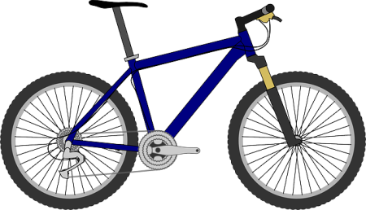

PROJET
LA VELOLYCEE
Cité scolaire du Couserans
UN PROJET POUR PROMOUVOIR L’ECO-MOBILITE AU SEIN DU LYCEE
2023 - 2024 - 2025

Slide 2
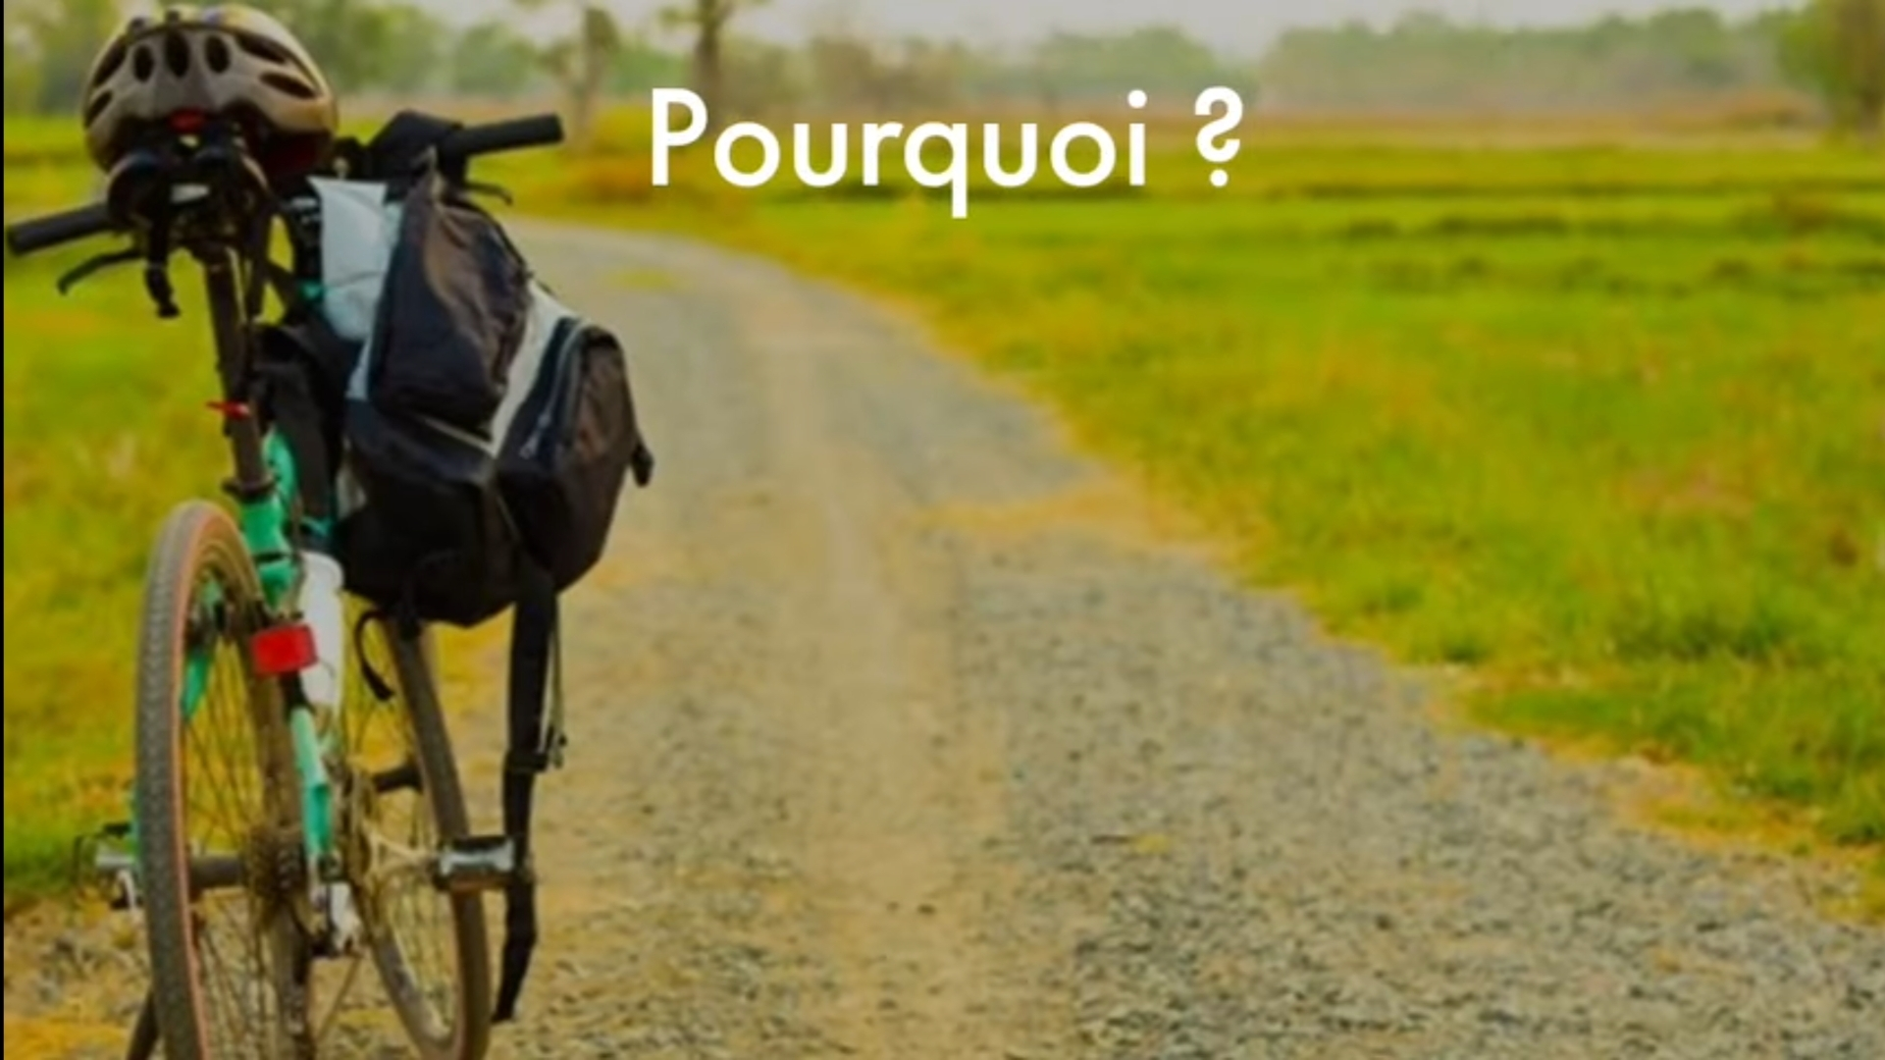





LE VELO : QUELS ENJEUX ?

Slide 3





LE VELO : QUELS ENJEUX ?
Liens avec les ODD

Slide 4
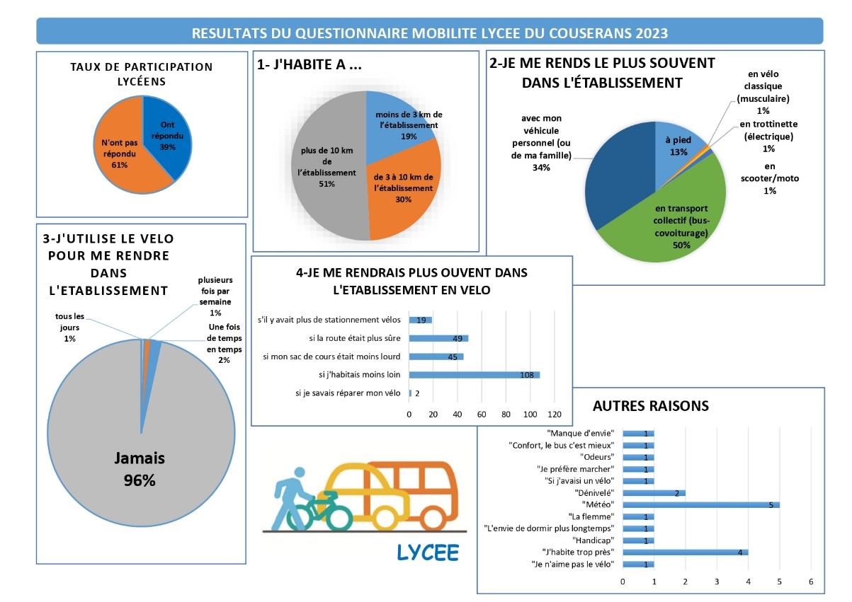
QUELS FREINS, QUELS BESOINS IDENTIFIES ?
QUESTIONNAIRE-DIAGNOSTIC
L’identification d’un réel besoin de sécurité a conduit à la mise en place de 3 opérations

Slide 5



3 OPERATIONS MISES EN PLACE
OPERATION 1 :
LES SEANCES DE SECURITE ROUTIERE
OPERATION 2 :
LA SECURISATION DES ABORDS DE l’ETABLISSEMENT
OPERATION 3 :
LA VELOLYCEE ST GIRONS – FOIX
(dans le cadre de Mai à vélo)
Notes:
DAA

Slide 6
1ère OPERATION
Les séances de sécurité routière

Slide 7
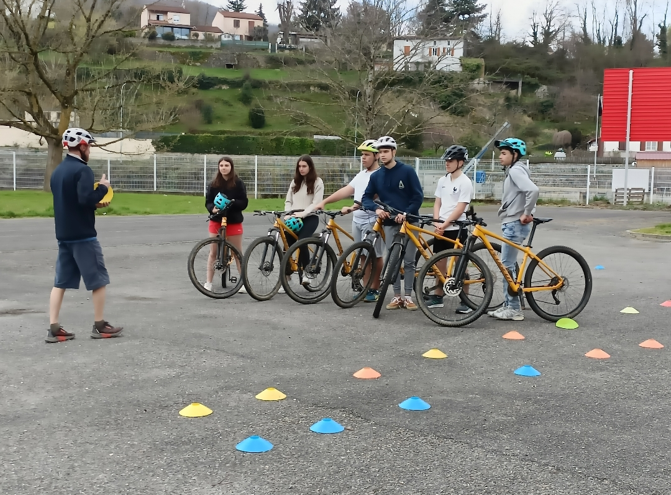
OPERATION 1 : SECURITE ROUTIERE
Les ateliers pratiques
Sensibilisation de toutes les classes de secondes, au partage de la route, avec l’Ecole de Vélo Odyssée Sud

Slide 8
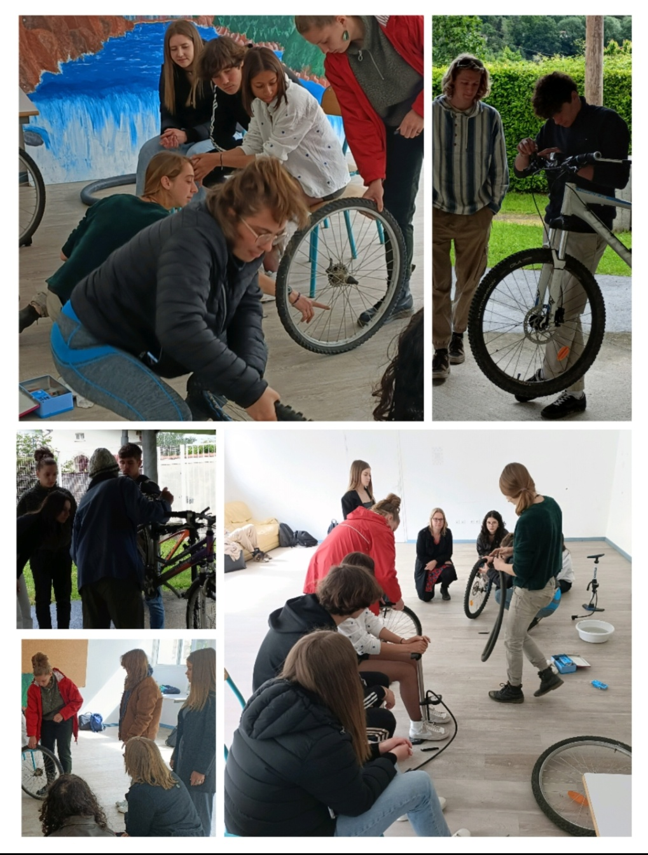
OPERATION 1: SECURITE ROUTIERE
Les ateliers réparation
Ateliers réparation avec l’association Cyclovallées

Slide 9

OPERATION 1 : SECURITE ROUTIERE
Campagne d’affichage
Les équipements obligatoires et conseillés, en vélo

Slide 10
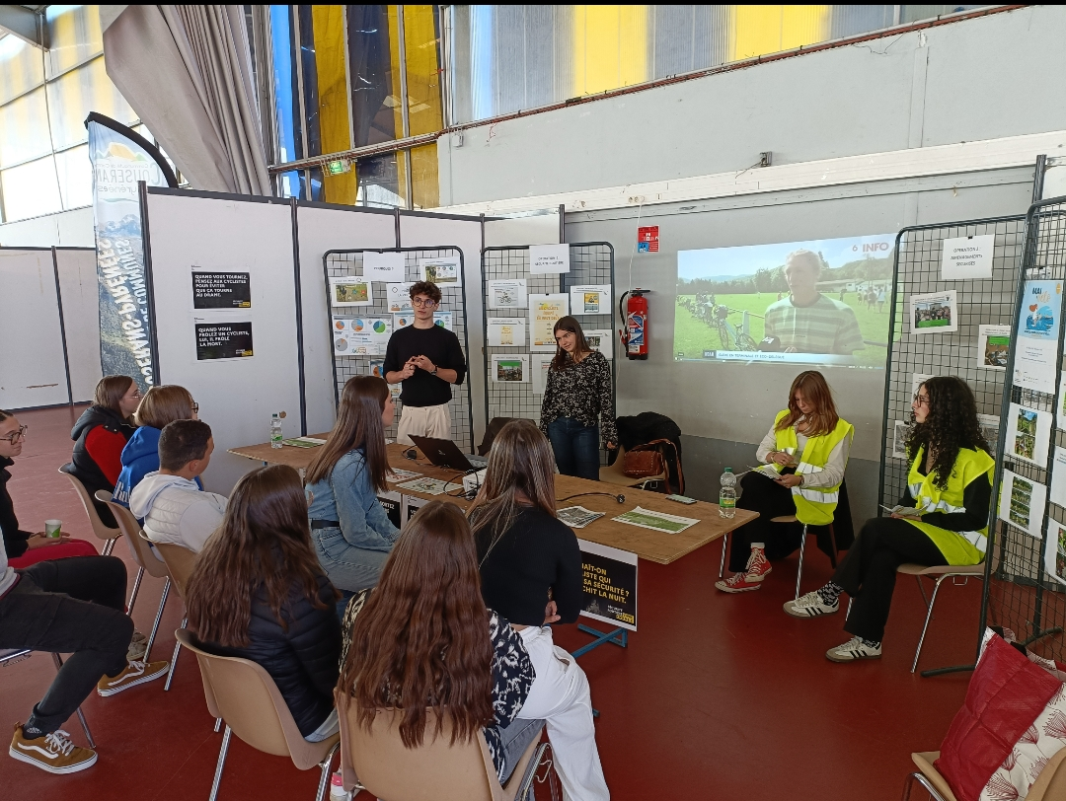
OPERATION 1 : SECURITE ROUTIERE
Le forum sécurité routière
Stand des éco-délégués, pour présenter le projet aux classes de premières de Saint-Girons (2024)

Slide 11
2ème OPERATION
La sécurisation des abords de l’établissement

Slide 12
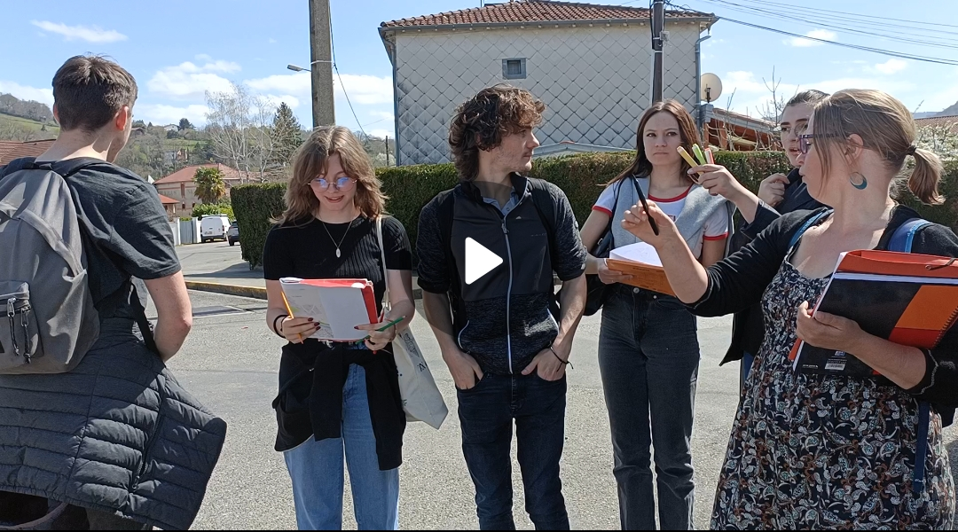
OPERATION 2 : LA SECURISATION
DES ABORDS DE L’ETABLISSEMENT
Le diagnostic
Diagnostic des abords de l’établissement
Avec Juliette Frossard de la Comcom (mars 2023)

Slide 13
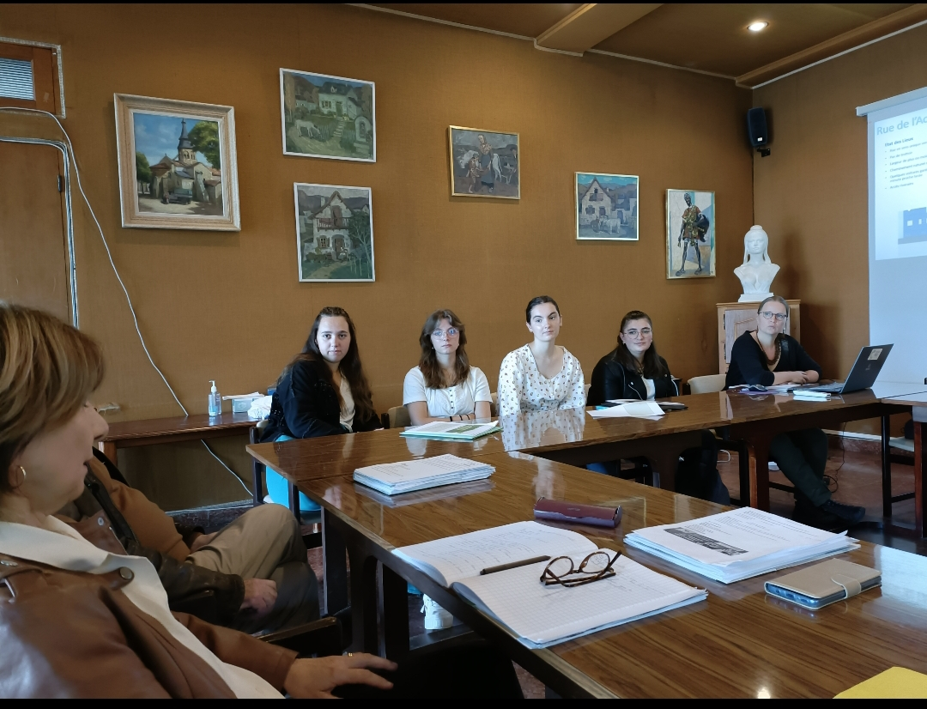
OPERATION 2 : LA SECURISATION
DES ABORDS DE L’ETABLISSEMENT
Le livret de propositions d’aménagements
Présentation du livret avec les propositions
à la mairie, par les éco-délégués (juin 2023)

Slide 14

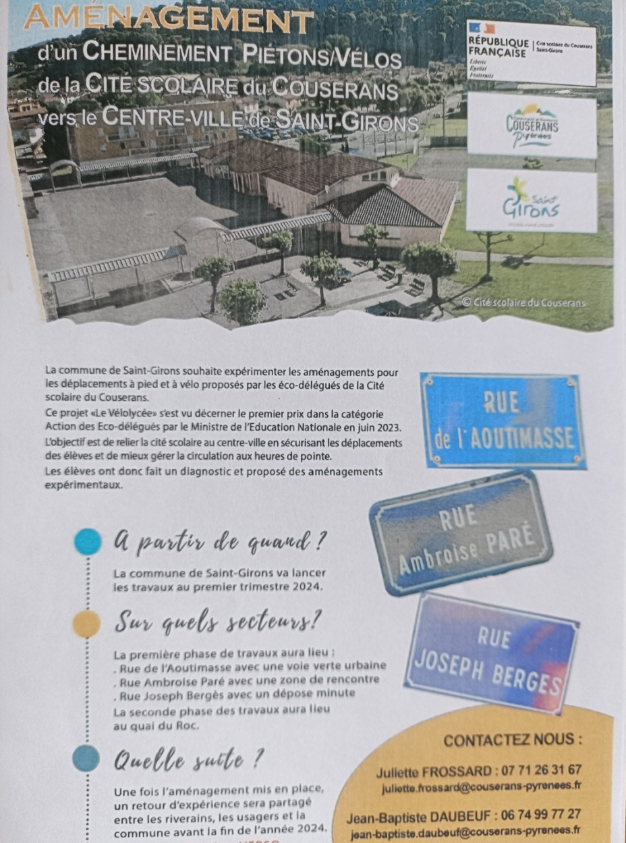
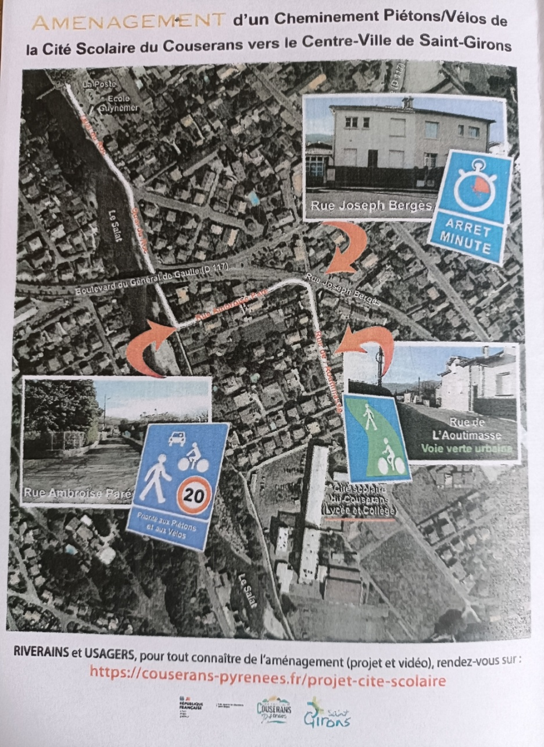
OPERATION 2 : LA SECURISATION
DES ABORDS DE L’ETABLISSEMENT
Création d’une piste cyclable
Création d’une piste cyclable et piétonne devant la cité scolaire (printemps 2024)

Slide 15
3ème OPERATION :
LA VELOLYCEE SAINT GIRONS - FOIX
Rencontre inter-établissement (dans le cadre de Mai à Vélo)

Slide 16

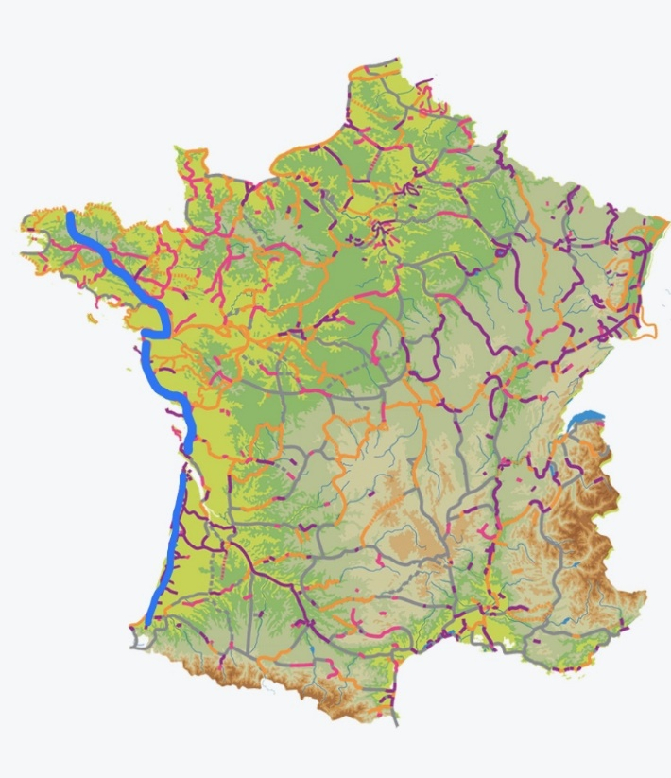
OPERATION 3 : LA VELOLYCEE Pourquoi ce nom ?
LA VELODYSSEE
Clin d’œil à la Vélodyssée, la plus grande Véloroute de France !
LA VELOLYCEE

Slide 17
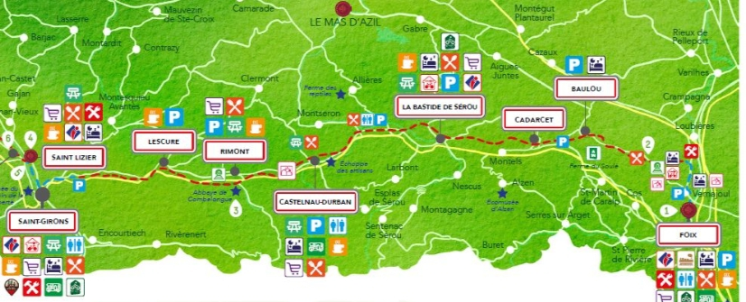
OPERATION 3 : LA VELOLYCEE ST GIRONS – FOIX
Rencontre inter-établissement
Rencontre des élèves et personnels volontaires des lycées de St Girons et de Foix, à mi-chemin de la voie verte, au stade de la Bastide de Sérou

Slide 18

OPERATION 3 : LA VELOLYCEE ST GIRONS - FOIX
Mai à Vélo
Inscription à MAI A VELO depuis 3 ans, pour rendre l’action plus visible

Slide 19
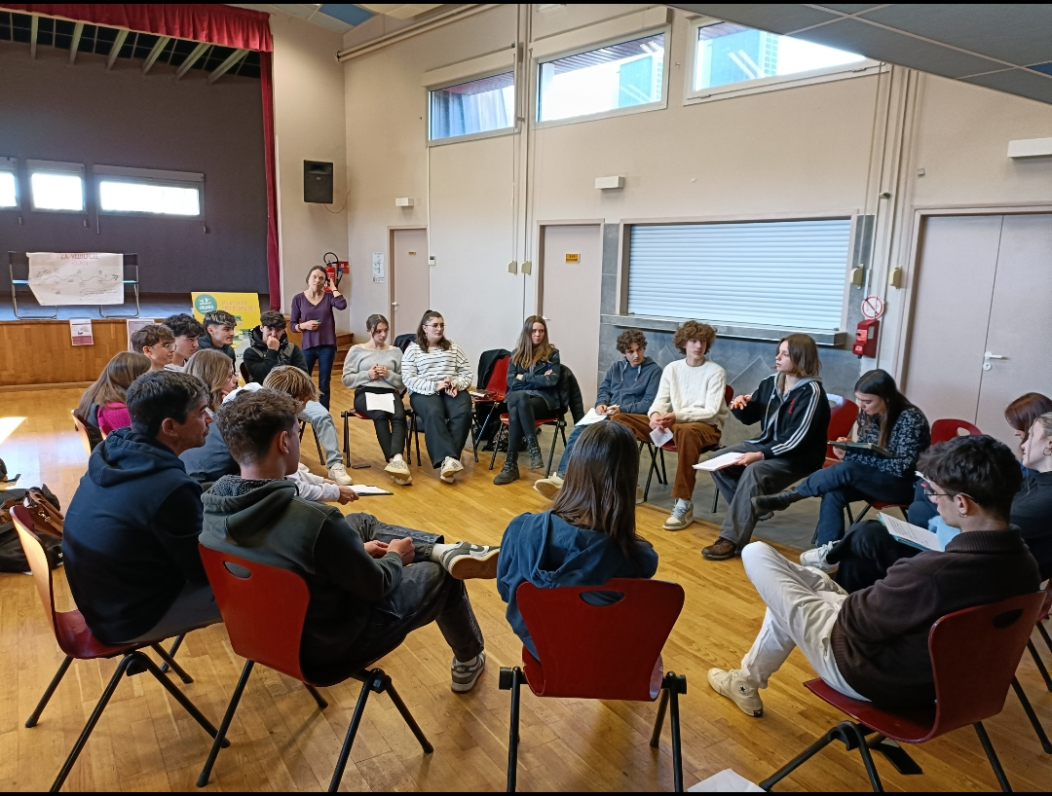
OPERATION 3 : LA VELOLYCEE ST GIRONS – FOIX
Les éco-délégués acteurs du projet
Rencontre des éco-délégués des 4 lycées (Saint-Girons et Foix), durant l’année, pour préparer la rencontre à vélo, en mai

Slide 20
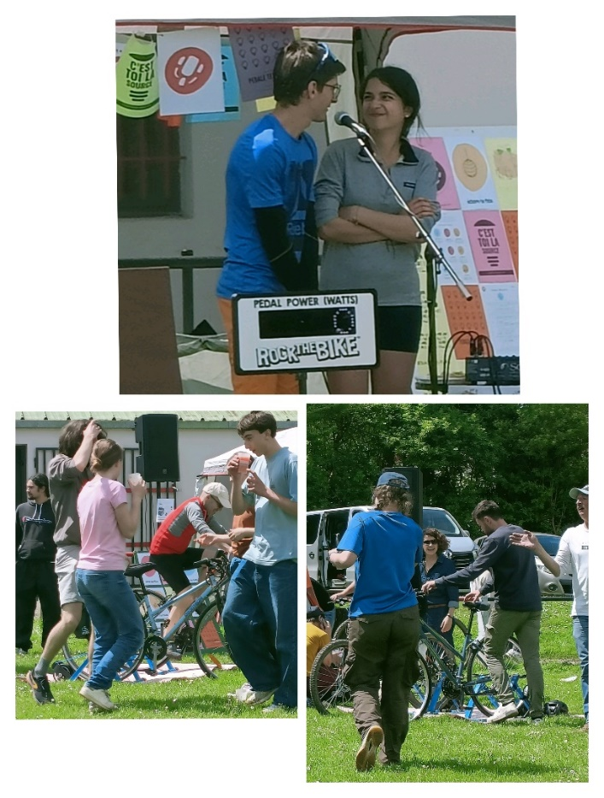
OPERATION 3 : LA VELOLYCEE ST GIRONS – FOIX
Les animations et les ateliers
Animations d’ateliers par les éco-délégués, autour du développement durable :
Vélos-smoothies
Bingo développement durable
Questions pour un champion
Concert
Sound système à pédales
…

Slide 21
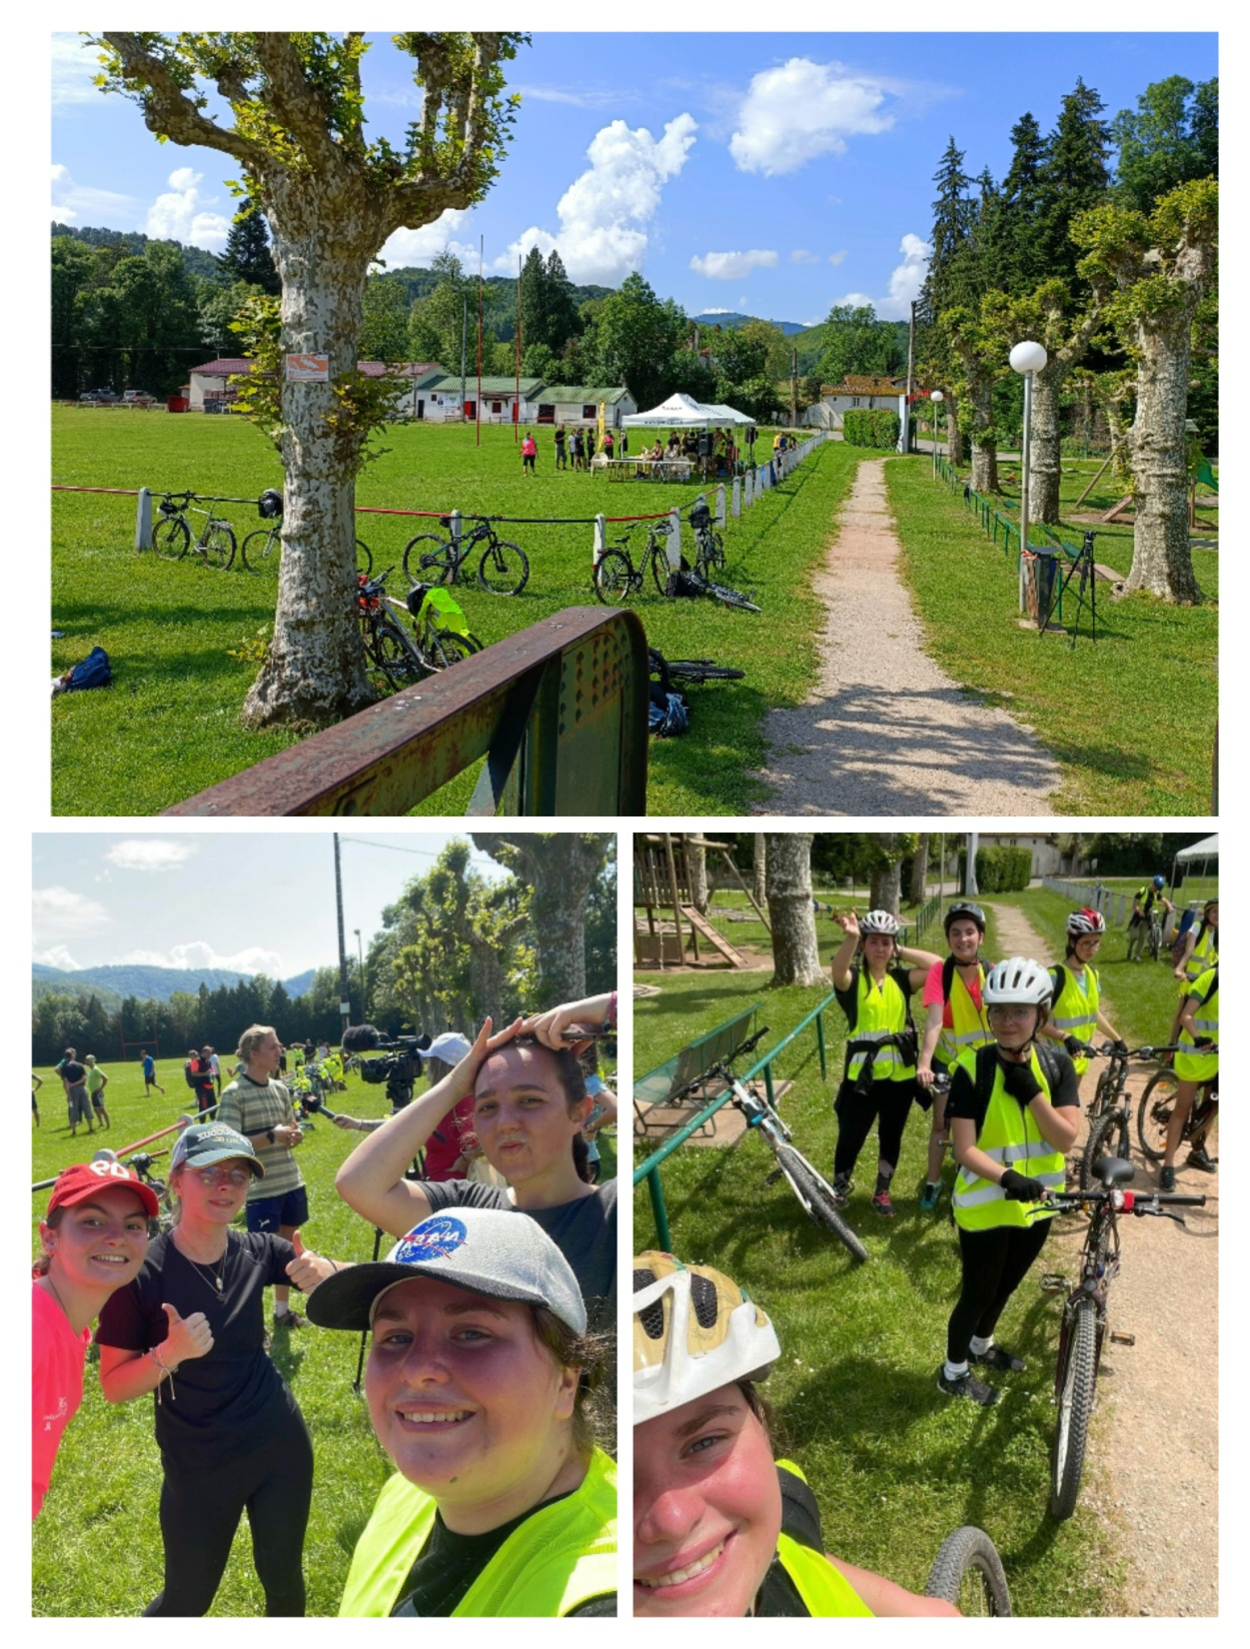


OPERATION 3 : LA VELOLYCEE 2023
1ère Vélolycée
à la Bastide de Sérou
avec la présence d’M6 !

Slide 22
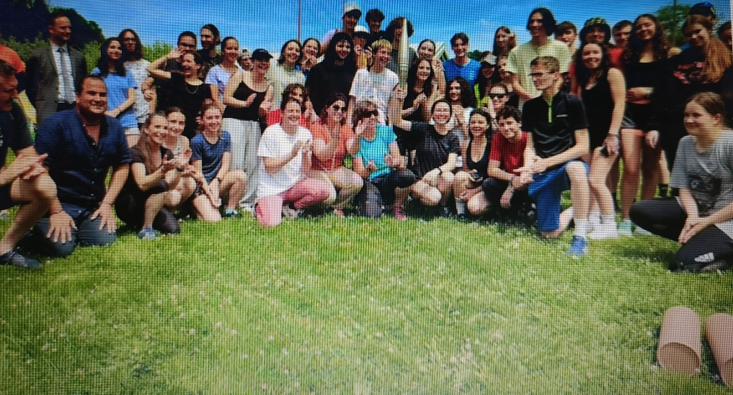
OPERATION 3 : LA VELOLYCEE 2024
2ème Vélolycée avec la flamme Olympique qui a circulé de mains en mains

Slide 23
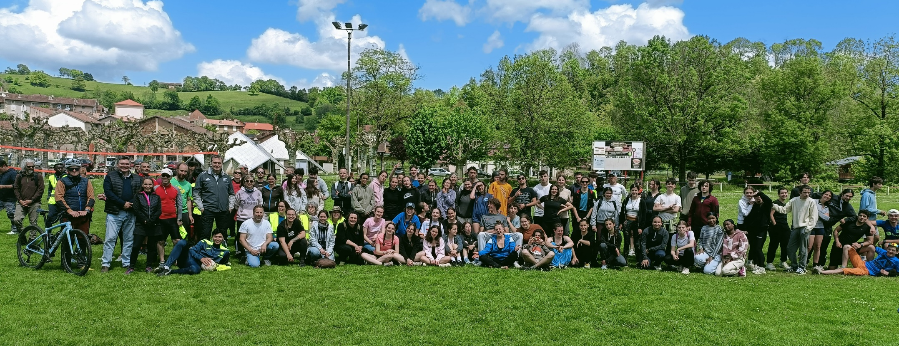
OPERATION 3 : LA VELOLYCEE 2025
3ème Vélolycée avec le lycée Berges et le lycée Camel en plus !

Slide 24
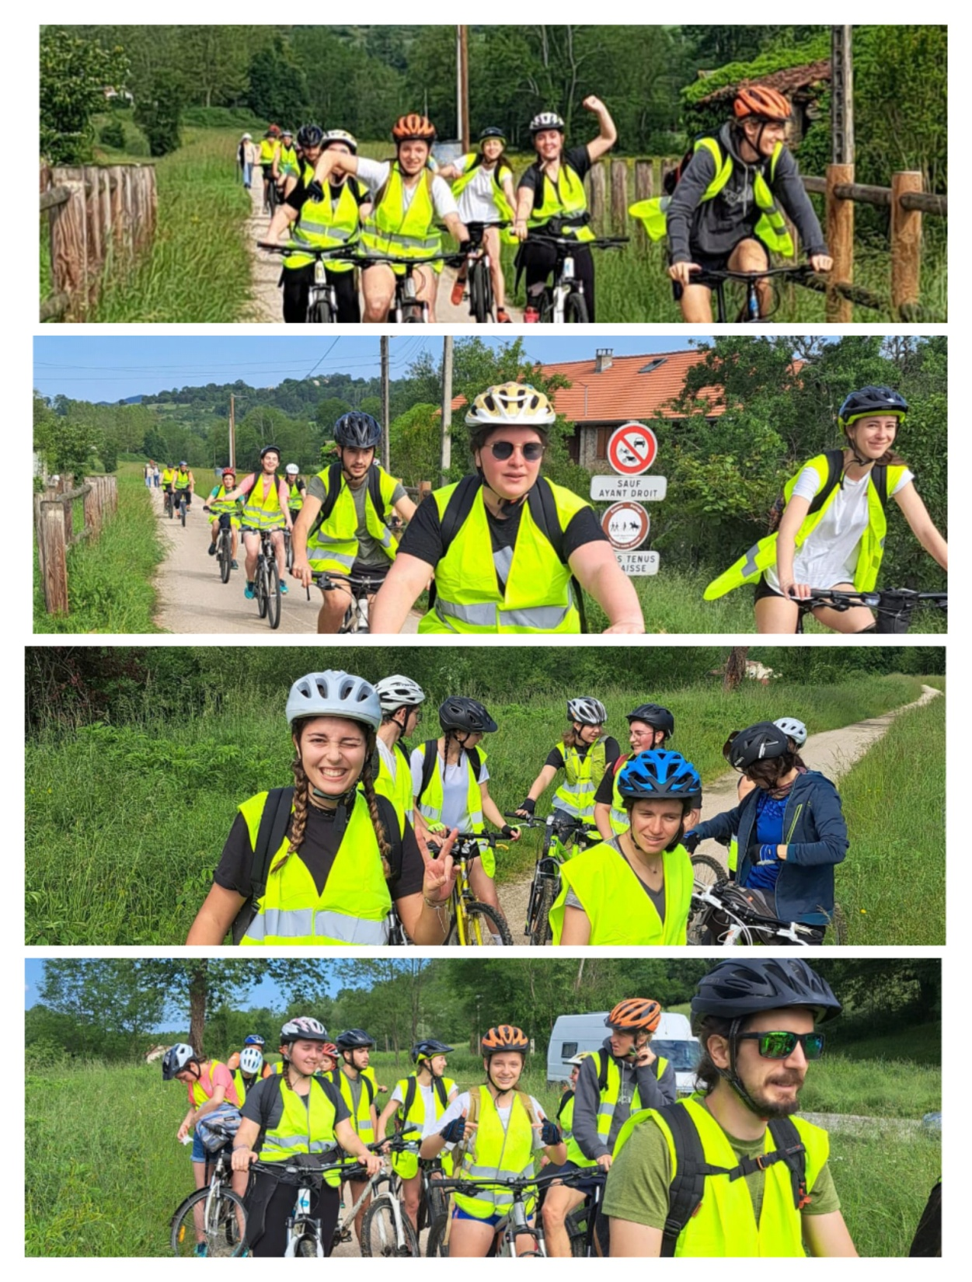
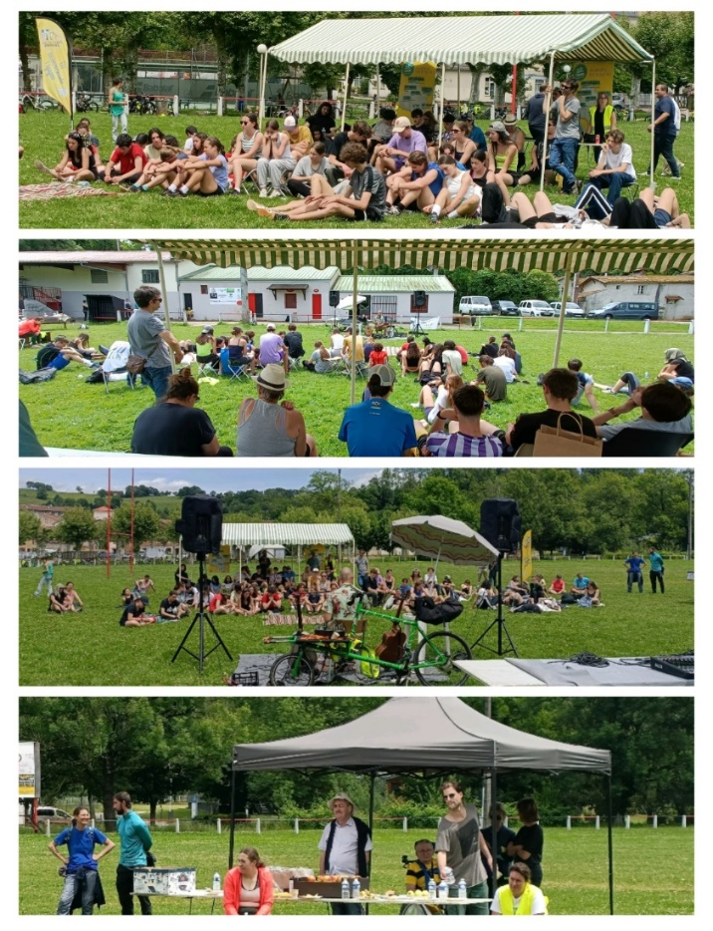
LA VELOLYCEE 2026…
ON REMET CA !

